Slide 1


Slide 2
Stage voorlichting
2021-2022

Slide 3

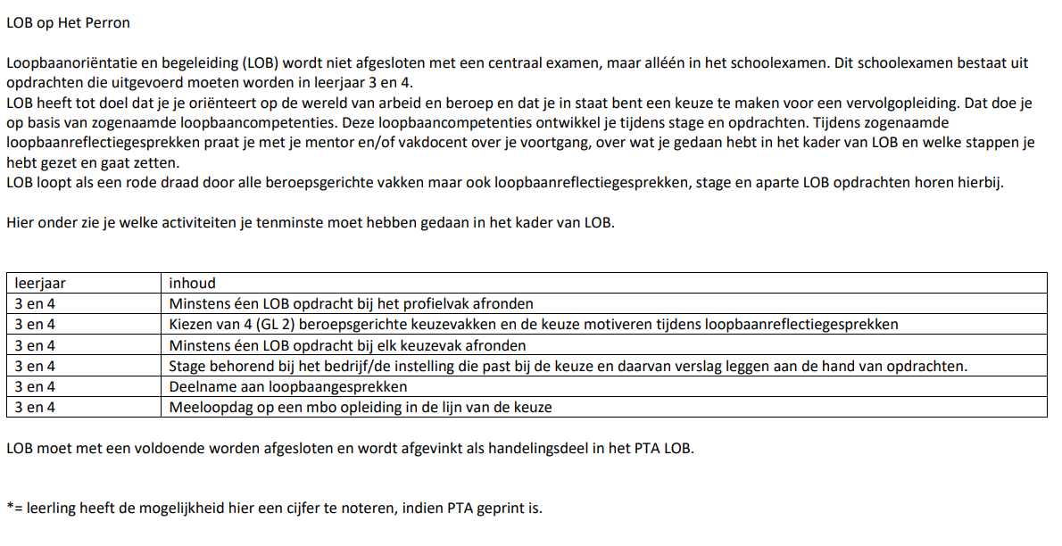
Stage onderdeel van het PTA

Slide 4
Stage is een verplicht onderdeel.
Stage wordt met een voldoende afgesloten als je aan onderstaande 3 punten hebt voldaan:
- je stage hebt gelopen
- een eindbeoordeling hebt gekregen
- een stageverslag hebt ingeleverd
-

Slide 5
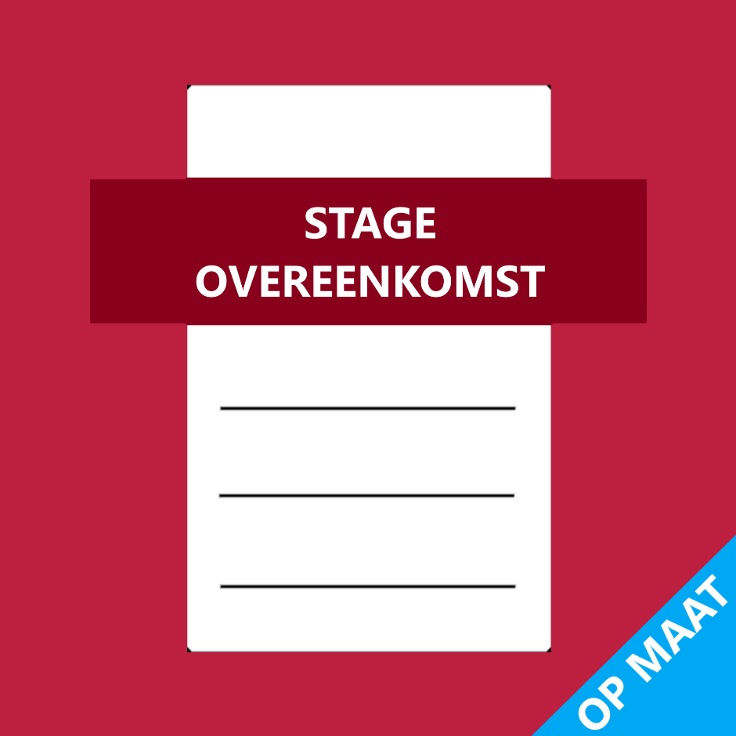
Stage overeenkomst
Stageovereenkomst
  Schoolgegevens
  Gegevens stagebedrijf
  Gegevens leerling ( → even goed controleren)
  Aanvang stage staat vermeld
  Stage dag staat vermeld
  Werktijden staan vermeld
  Geen stage = schoolvakantie

Slide 6


Stage overeenkomst
Belangrijk (geen overeenkomst getekend = geen
stage lopen)
4 handtekeningen!!!
Voor de school → mevrouw Wessels
De stagebegeleider → de mevrouw/meneer bij wie jij stage loopt
Ouder/verzorger
Stagiair → dat ben JIJ

Slide 7
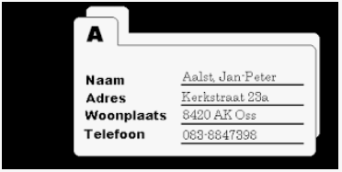
Stageboekje;
  Algemene gedeelte
  NAW gegevens→ Invullen
  Aanwezigheidsformulier
  Aftekenlijst opdrachten
  Zelfbeoordeling
  Eindbeoordeling
  To do list opdrachten
  Zodra stageplek bekend is
  Praktijk opdrachten bespreken die specifiek horen bij je stageplek
  Deze opdrachten zijn verplicht

Slide 8


Stageboekje
Zelfbeoordeling → vul je aan het eind van de stage zelf in→ met uitleg
Eindbeoordeling → vult je stagebegeleider in

Slide 9


Stageboekje
To do list
Het schrijven van een sollicitatiebrief ( nederlands ) + CV
Waarom je solliciteer
Wat je sterke punten zijn
Wat je leerdoelen zijn
Hoe deze stage kan bijdragen tot je goede oriëntatie op je verdere studie/loopbaan

Slide 10



Logboek/Dagverslag
Van iedere dag schrijf je een stukje :
Wat was de opdracht
Wat ging er goed
Wat heb je geleerd
Wat wil je nog leren
Beschrijf uitvoerig de bijzondere dagen

Slide 11





Stageboekje
Stagebedrijf leren kennen:
Achtergrond info over het bedrijf
NAW gegevens van het bedrijf
Hoeveel werknemers
Etc etc

Slide 12


Inhoud stageboek
Praktijk opdrachten die specifiek horen bij jouw stage
Zorg bv : bed opmaken/ koffie zetten/presenteren
ZW bv. Spel materiaal klaar zetten / boekje voorlezen
UV bv. Klant ontvangen en installeren
Oefen eerst voordat je de opdracht af laat tekenen

Slide 13

Stageverslag
Al deze opdrachten worden uitgewerkt in een stage verslag
Op de computer
Voorblad maken
Inhoudsopgave
Voorwoord
Informatie uit je stageboek
Uitwerking van de stageopdrachten
Nawoord
Ook een punten voor de lay-out en werkverzorging
Notes:
Docent maakt gezamenlijk een map aan in de onedrive met de leerling.

Slide 14
Wat staat er de komende periode gepland
Gesprek stageplek (met mevrouw Wessels)
Zoeken stage adressen
Werken aan stageboekje ( klassikaal):
algemene gedeelte
to do list opdrachten
Na de vakantie:
Bellen op school (samen met docent) naar stagebegeleider of contactpersoon/of mailen
Afspraak maken voor een kennismakingsgesprek
Stageovereenkomst laten ondertekenen

Slide 15
Leerlingen ZW
Ga je in de Kinderopvang stagelopen ( meer dan 60 uur)
Ga je stage lopen bij mensen met een beperking
Dan
Heb je een VOG nodig

Slide 16
VOG aanvraag
Er wordt door school een verzoek ingediend bij Justis voor het afgeven van een VOG
Daarvoor heb ik je PRIVE – Email adres nodig
Op dat email adres ontvang je een mailtje van Justis en kun je je VOG aanvragen!!
Je hebt daarvoor ook een DigiD nodig ( heb je ook nodig als je je gaat aanmelden voor een MBO opleiding . Aanvraag is gratis
VOG aanvraag
Er zijn kosten aan verbonden maar ……krijg je vergoed van school
( wel een bewijs van betaling nodig)
Stage lopen in de Kinderopvang → ook nog inschrijven in het personenregister kinderopvang → kosten worden ook vergoed door school ( betalingsbewijs)
Notes:
Dia overslaan bij niet nodig.

Slide 17


Succes

